Slide 1
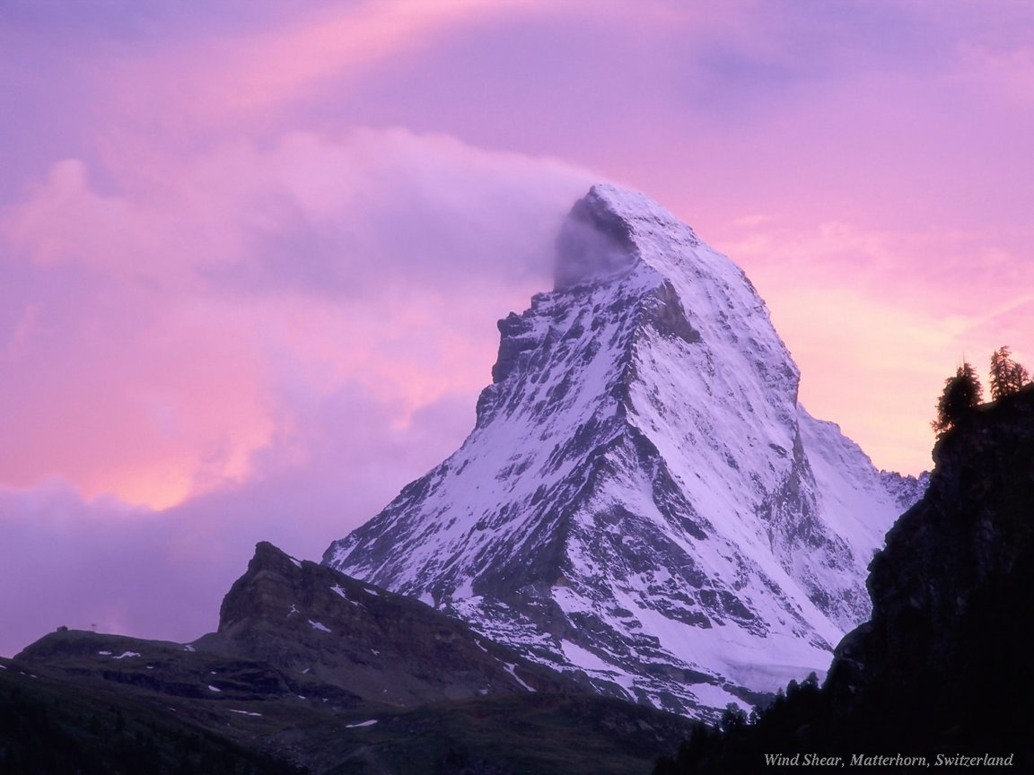
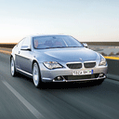
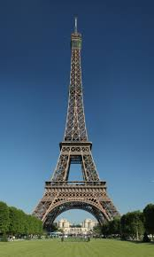
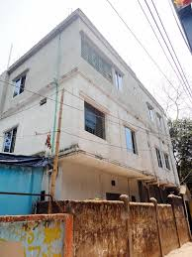
স্বাগত

Slide 2
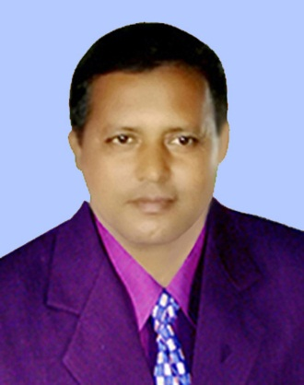
পরিচিতি
মোঃ মিজানুর রহমান
সিনিয়র শিক্ষক(গণিত)
বেতদিঘী উচ্চ বিদ্যালয়
ফুলবাড়ী,দিনাজপুর।
শ্রেণিঃ ১০ম
বিষয়ঃ গণিত
অধ্যায়ঃ ১০
তারিখঃ ০২/১০/২০২১খ্রিঃ

Slide 3
গাড়ীটি যে পথ অতিক্রম করছে তা হল-

Slide 4
5 মিটার

Slide 5
দূরত্ব ও উচ্চতা

Slide 6
শিখনফল
এই পাঠ শেষে শিক্ষার্থীরা---
১. দূরত্ব ও উচ্চতার সংজ্ঞা দিতে পারবে;
২. ভূ-রেখা,ঊর্ধ্বরেখা,উল্লম্বতল,উন্নতিকোণ ও অবনতি কোণ ব্যাখ্যা করতে পারবে;
৩. ত্রিকোণমিতির সাহায্যে দূরত্ব ও উচ্চতা বিষয়ক গাণিতিক সমস্যা সমাধান করতে পারবে।

Slide 7
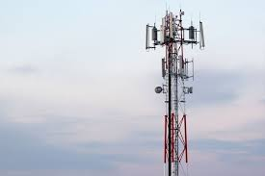
উচ্চতাঃ কোনো বস্তুর উল্লম্বদিকের মান হল উচ্চতা।

Slide 8
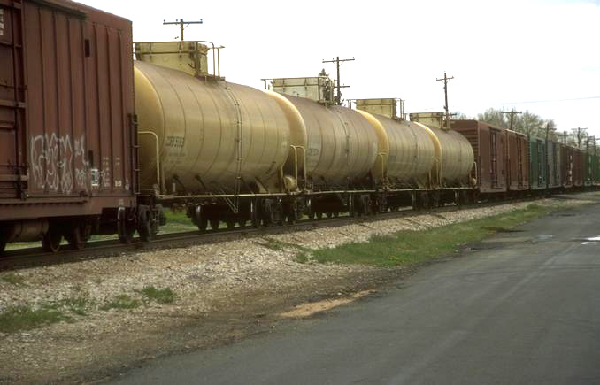
দূরত্বঃ কোনো নির্দিষ্ট স্থান থেকে বস্তুটির আনুভূমিক দূরত্ব হল তার দূরত্ব।

Slide 9
A
h
C
B
x
চিত্রে ABC সমকোণী ত্রিভুজে উচ্চতা AB=h একক এবং দূরত্ব BC=x একক।

Slide 10
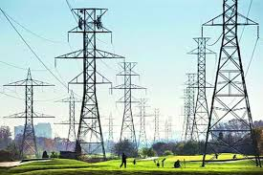
একক কাজ
যেকোনো দুইটি বৈদ্যুতিক খুঁটির দূরত্ব ও
একটি খুঁটির উচ্চতা রেখা দ্বারা চিহ্নিত কর।

Slide 11
ভূ-রেখা হচ্ছে ভূমি তলে অবস্থিত যে কোনো সরলরেখা। ভূ-রেখাকে শয়নরেখাও বলা হয়। ঊর্ধ্বরেখা হচ্ছে ভূমি তলের উপর লম্ব যে কোনো সরলরেখা। একে উল্লম্ব রেখাও বলে।
ভূমি তলের উপর লম্বভাবে অবস্থিত পরস্পরচ্ছেদী ভূ-রেখা ও ঊর্ধ্বরেখা একটি তল নির্দিষ্ট করে। এ তলকে উল্লম্ব তল বলে।
চিত্রে ভূমি তলের কোনো স্থান C থেকে CB দূরত্বে AB উচ্চতা বিশিষ্ট একটি গাছ লম্ব অবস্থায় দন্ডায়মান। এখানে CB রেখা হচ্ছে ভূ-রেখা, BA রেখা হচ্ছে ঊর্ধ্বরেখা এবং ABC তলটি ভূমির উপর লম্ব যা উল্লম্বতল।
A
C
B

Slide 12
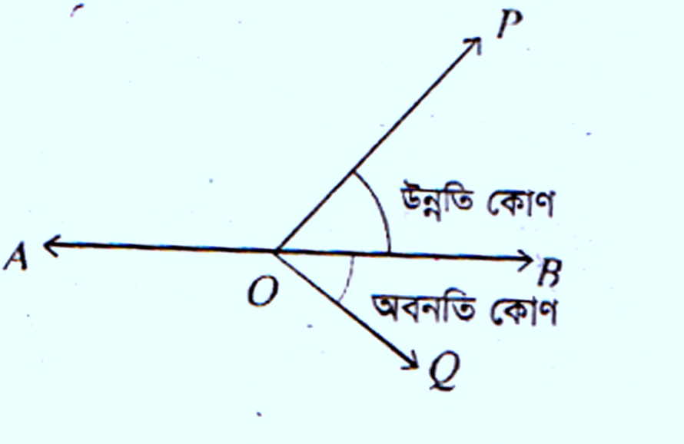
উন্নতি কোণ ও অবনতি কোণঃ চিত্রটি লক্ষ করি, ভূমির সমান্তরাল AB একটি সরলরেখা। A,O,B,P,Q বিন্দুগুলো একই উল্লম্বতলে অবস্থিত। AB সরলরেখার উপরের P বিন্দুটি AB রেখার সাথে $∠$POB উৎপন্ন করে। এখানে O বিন্দুর সাপেক্ষে P বিন্দুর উন্নতি কোণ $∠$POB।

Slide 13
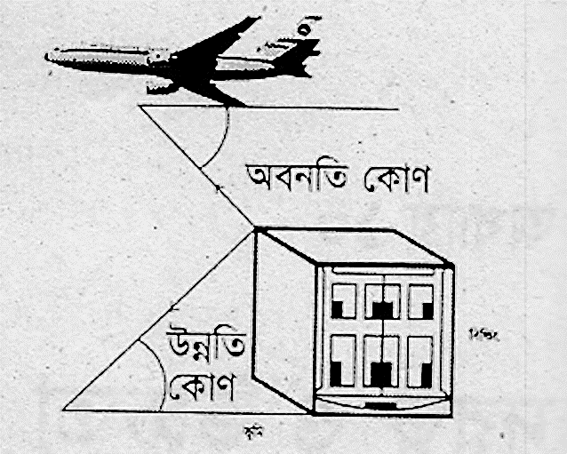
সুতরাং, ভূতলের উপরের কোন বিন্দু ভূমির সমান্তরাল রেখার সাথে যে কোণ উৎপন্ন করে তাকে উন্নতি কোণ বলা হয়।
Q বিন্দু ভূ-রেখার সমান্তরাল AB রেখার নিচের দিকে অবস্থিত। এখানে O বিন্দুর সাপেক্ষে Q বিন্দুর অবনতি কোণ হচ্ছে $∠$QOB।
সুতরাং ভূতলের সমান্তরাল রেখার নিচের কোন বিন্দু ভূ-রেখার সাথে যে কোণ উৎপন্ন করে তাকে অবনতি কোণ বলা হয়।

Slide 14
জোড়ায় কাজ
ভূমি
চিত্রটি চিহ্নিত কর এবং ভূ-রেখা, ঊর্ধ্বরেখা, উল্লম্বতল, উন্নতি কোণ ও অবনতি কোণ নির্দেশ কর।

Slide 15
এসো আমরা একটি ভিডিও দেখি

Slide 16
এসো আমরা আরও একটি ভিডিও দেখি

Slide 17
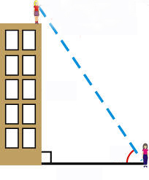
দলগত কাজ
$18$মিটার লম্বা একট মই একটি দেওয়ালের ছাদ বরাবর ঠেস দিয়ে ভূমির সঙ্গে ${45}^{0}$ কোণ উৎপন্ন করে। দেওয়ালটির উচ্চতা নির্ণয় কর।

Slide 18
মূল্যায়ন
১। দূরত্ব ও উচ্চতা কাকে বলে?
২। সংক্ষেপে ভূ-রেখা,ঊর্ধ্বরেখা,উল্লম্বতল,উন্নতি কোণ ও অবনতি কোণ ব্যাখ্যা কর।
৩। একটি টাওয়ারের পাদদেশ থেকে $50$ মিটার দূরে ভূতলস্থ কোনো বিন্দুতে টাওয়ারের শীর্ষের উন্নতি ${30}^{0}$হলে,টাওয়ারের উচ্চতা নির্ণয় কর।

Slide 19
বাড়ির কাজ

Slide 20
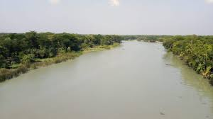
ধন্যবাদ

